Slide 1
Capstone Design
단어 유사도 측정을 통한
어플리케이션 리뷰 분석
< 요구사항 분석서 >
심재경
신현욱
김지수

Slide 2
Contents
Part 01
Part 02
Part 03
Part 04
주제
기능적
요구사항
비기능적
요구사항
USE CASE
다이어그램

Slide 3
주제
요구사항
USE CASE 다이어그램
Part 01
주제

Slide 4





Part 01 주제
방대한 양의
어플리케이션 사용자들의
사용 리뷰
주기적으로 어플리케이션을
업데이트 해야 하는
관계자들
기존의 앱 분석 플랫폼은
‘사용자’에 대한 분석만 제공
‘리뷰’ 자체에 대한 분석 X
주제
리뷰 속의 단어들을 유사도 추정을 통해
비슷한 분야의 리뷰들끼리 자동으로 분류해주는 서비스

Slide 5
주제
요구사항
USE CASE 다이어그램
Part 02 & 03
요구사항
( 기능적 / 비기능적 )

Slide 6







Part 02 기능적 요구사항
회원가입
사용자의 ID / Password / 연락처 /
MY APP / 관심 분야 등을 등록한다.
로그인 / 로그아웃
등록한 ID로
로그인 및 로그아웃 실행한다.
MY APP
MY APP으로 설정한 앱을
카테고리별로 볼 수 있다.
APP 검색
분석을 원하는 앱을
검색할 수 있다.
유사 APP 추천
MY APP으로 설정한 앱과 비슷하거나
관심 분야로 설정한 분야의 앱을 추천한다.
리뷰 분류 및 출력
해당 앱의 리뷰를 분석하여
카테고리별로 분류하고 출력한다.
항목별 리뷰의 흐름 시각화
기간별, 분야별 등으로 리뷰의 수를
카운트하여 그래프, 차트 등으로 시각화

Slide 7





Part 03 비기능적 요구사항
Google Playstore
/
한국어 리뷰
/
데이터 관리
/
신뢰성
여러가지 어플리케이션
스토어가 있지만,
그 중에서도 Google Playstore의 리뷰만
분석하는데 사용한다.
여러가지의 언어로
쓰여진 리뷰가 존재하지만,
한국어를 베이스로
쓰여진 리뷰만
분석하는데 사용한다.
사용자의 정보는
MySQL을 통해 관리하고,
리뷰 관련 데이터들은
csv 파일로 관리한다 .
효율적인 인공신경망을
사용하여 리뷰들을 분류해서
관련 앱과 관련 없고 의미
없는 리뷰들을 필터링 해준다.
필터링 결과의 정확도가
높은 값을 유지하도록 한다.

Slide 8
주제
요구사항
USE CASE 다이어그램
Part 04
USE CASE
다이어그램

Slide 9
Part 04 USE CASE 다이어그램 - 전체
직접 검색
<<extend>>
리뷰 카테고리별 분류
<<extend>>
리뷰 출력
검색
App 출력
<<include>>
My App 검색
상위 카테고리 변동 시각화
<<extend>>
하위 카테고리 변동 시각화
<<extend>>
메인 페이지
<<include>>
유사 App 추천
My App
<<include>>
<<extend>>
추가
<<include>>
<<extend>>
로그인
삭제
<<extend>>
로그인 실패
회원가입
<<include>>
<<include>>
<<include>>
<<include>>
<<include>>
가입
아이디
핸드폰
이메일
비밀번호

Slide 10
Part 04 USE CASE 다이어그램 - 회원가입
가입
<<include>>
<<include>>
아이디
회원가입
<<include>>
비밀번호
<<include>>
<<include>>
이메일
핸드폰

Slide 11
Part 04 USE CASE 다이어그램 – My App
<<extend>>
추가
My App
<<extend>>
삭제

Slide 12
Part 04 USE CASE 다이어그램 - 검색
직접 검색
리뷰 출력
<<extend>>
<<extend>>
검색
App 출력
리뷰 카테고리별
분류
<<extend>>
<<extend>>
My App 검색
상위 카테고리 변동
시각화
하위 카테고리 변동 시각화
유사 App 추천

Slide 13
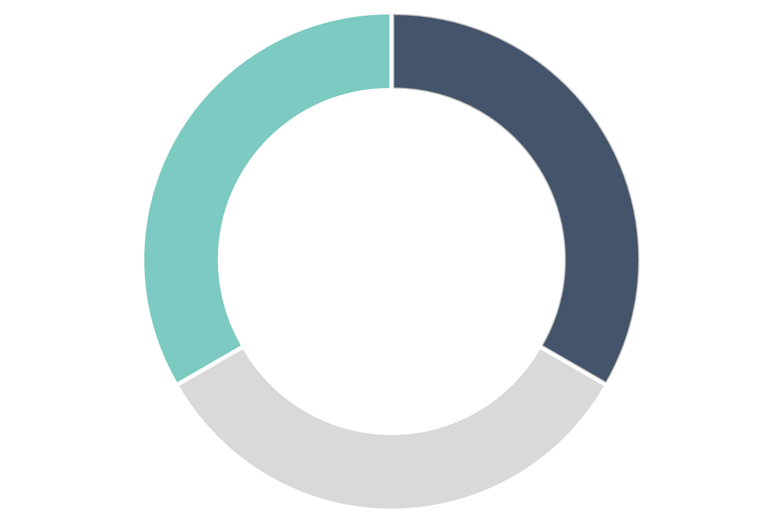
THANK
YOU

